Slide 1




Processando 40 milhões de mensagens com alto desempenho em tempo real
albino-lima
marcosvenezuela

Slide 2



Albino Lima
Marcos Venezuela
Backend Engineer
Tech Lead
albino-lima
marcosvenezuela

Slide 3
Easynvest
Corretora com mais de 50 anos de mercado.
Intermedia compra e venda de títulos financeiros:
  Ações na Bolsa de Valores;
  Título públicos federais – Tesouro Direto;
  Título de crédito privado – CDB, LCI, LCA;
  Fundos de investimentos.
Clientes ativos +350 mil.

Slide 4

Agenda
Mercado de ações
Definição de aplicação tempo real
Problema
Solução

Slide 5
Mercado de Ações

Slide 6
Mercado de ações
Bolsa de Valores (B3): Instituição responsável por realizar todas as intermediações de compra/venda de ações.
Ação (Papel, ativo): Representa uma fração do capital social de uma empresa.
Market Data: Variação do preço da ação em tempo real.
Ordem: Formalização da intenção de compra/venda de uma ação.
B3 Brasil Bolsa Balcão

Slide 7
Definição de aplicação tempo real

Slide 8
Definição
Aplicação síncrona e bidirecional em um canal de comunicação com tempo menor que 100ms.
Síncrona
  Não confundir com programação (async/sync)
Bidirecional
  Que qualquer ponta (endpoints) envia dados em qualquer direção.
Endpoints
  São receptores e comunicadores (senders, receivers)
100 ms
  Tempo de resposta menor que 100 ms

Slide 9
Problema

Slide 10
Problema
Polling
Alto consumo de memória APPs
Tráfego de rede
Número de requisições
Requisições sem necessidade
Atraso valor cotação
Tecnologia defasada
Dificuldade para escalar

Slide 11
Solução

Slide 12
MongoDB
Flexibilidade
  Dados baseados em documentos (JSON)
Escalabilidade (ReplicaSet)
  1 servidor primário e 2 secundários
  Escritas são feitas no servidor primário
Change Stream (watch)
  Assinar alterações de dados
  Evita o uso de polling
  Simples de usar
Throughput
  Processamento > 7.000 mensagens por segundo

Slide 13
Change Stream
Mudanças direcionadas
  Alterações podem ser filtradas para fornecer alterações relevantes
Resumabilidade
  Garantir que em caso de falha, o change stream envia as mudanças a partir do momento da falha
Dados ordenados
  A aplicação sempre receberá as mudanças na ordem em que elas foram aplicadas no banco de dados.
Durabilidade
  Um novo servidor primário é eleito em caso de falha

Slide 14
SignalR
Facilidade
  Criação de Hub
WebSocket
Open Source, Open Protocol
Plataformas suportadas (Javascprit , Java …)
C#
  Principal stack backend da easynvest
Escalabilidade (Redis / Azure SignalR Service/ SQL Server)

Slide 15

Show me the code

Slide 16
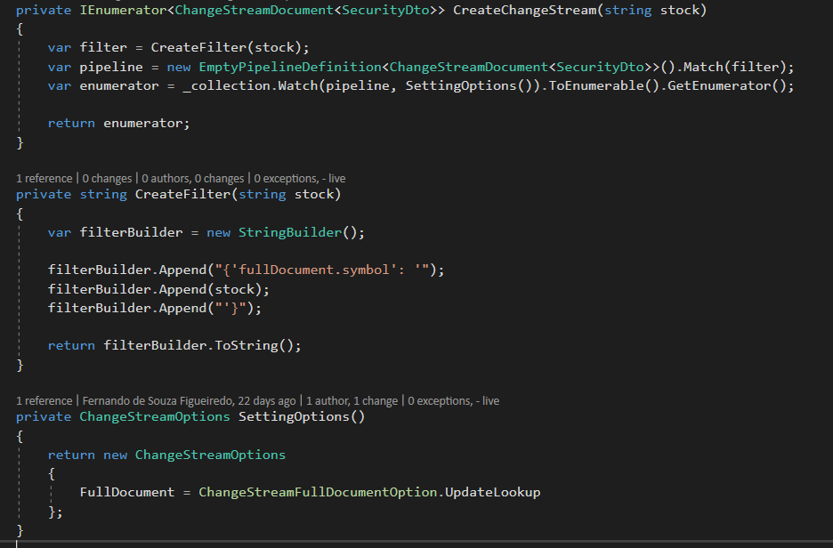
Watch Change Stream

Slide 17
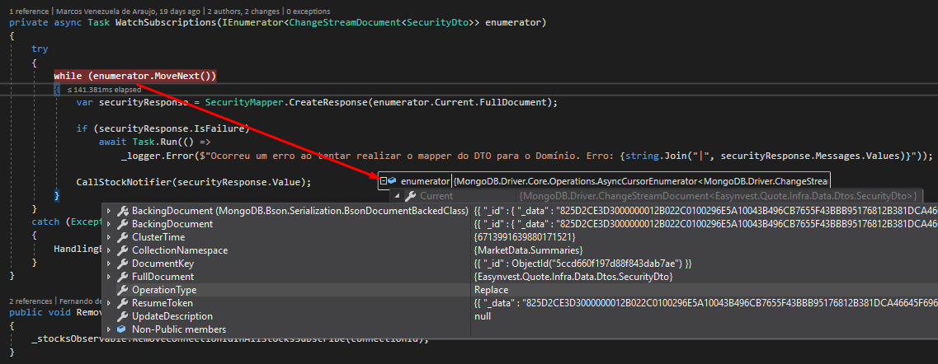
Watch Change Stream

Slide 18
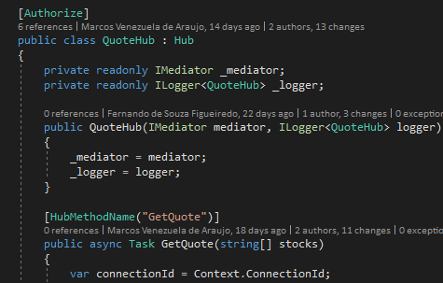
Configurando SignalR

Slide 19
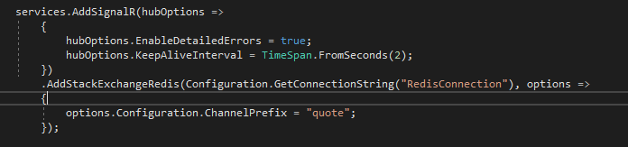
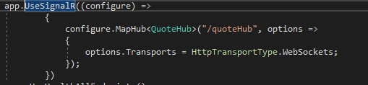
Configurando SignalR

Slide 20
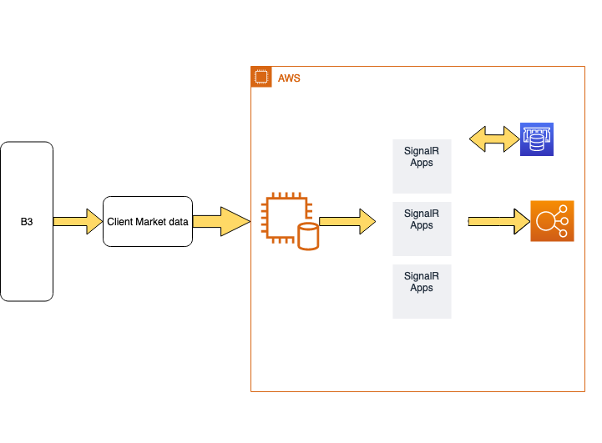
Arquitetura

Slide 21
05
Demonstração

Slide 22
Dificuldades encontradas

Slide 23
Dificuldades Encontradas
Múltiplos observadores, causando alto consumo CPU.
  Adicionamos o Observable Pattern (Uma conexão para cada aplicação)
Ajuste fino de throughput
  Write concern para gravar mensagens
  Criação de índice para consulta
Desconectar clientes da assinatura
  SignalR implementa o tratamento de Disconnect (Exceção / Saída)

Slide 24

Obrigado!

